Slide 1
乐企平台介绍

Slide 2
01. 乐企建设背景
02. 乐企平台分类
03. 乐企接入接入
04. 解决方案
05. 案例分享
Contens
｜目录
JC DIGITAL
TRANSFORMATION

Slide 3
为什么要建设乐企
乐企平台作为金税四期的重要组成部分，以打造以“全电发票”为核心的交易新基建，孵化嵌入式数字征管模式，实现税务部门从产品管理向标准管理、从输出服务产品向输出服务能力的转变，示范引领开放政务服务与社会共治创新，服务国家治理和发展大局，推动经济社会数字化转型。
助力于税务大数据建设
还原发票作为商务往来的本源，通过发票数字化，助力于税务大数据建设、风控体系建设
去硬件化、去垄断
助力于企业数字化转型
借鉴互联网经验，通过能力开放，建立税务服务生态体系，通过API实现税企连接，降低企业运营成本
通过规则开放、能力开放，助力于企业数字化转型，在企业端实现业财税一体化，推动企业数字化转型

Slide 4
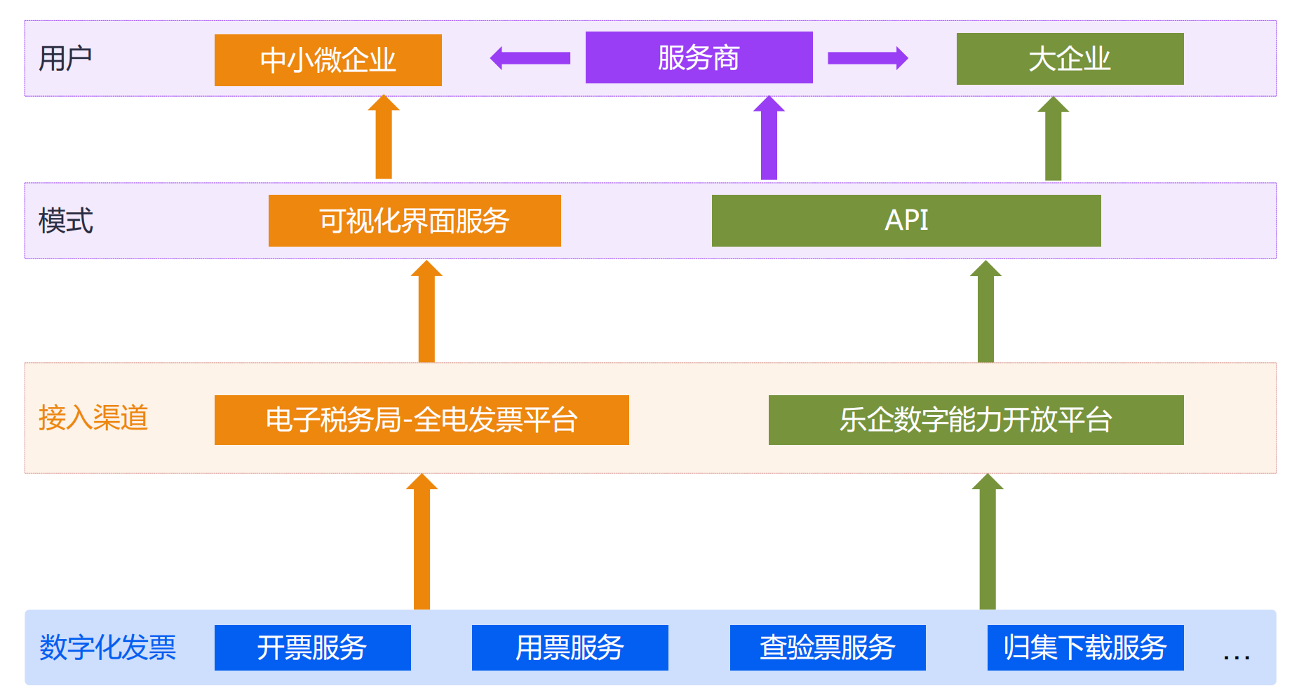
谁会用乐企来获取税务服务
2个“28”分组：⓵20%的大企业开票量占比超过80%，有技术和资金能力建设自建平台实现税务对接。⓶80%的中小企业开票量只有20%，无技术、资金实力建设对接税务服务平台。
1. 大企业
① 接入乐企为最佳选择
② 全电平台为“兜底”方案
2. 中小微企业
① 通过服务商获得服务为最佳选择
② 全电平台作为“兜底方案”
3. 其他说明：
以上为金税四期全面推广后的服务模式， 税控开票在过渡时期，仍然会保留一段时间，保留时间长短取决于推广进度

Slide 5
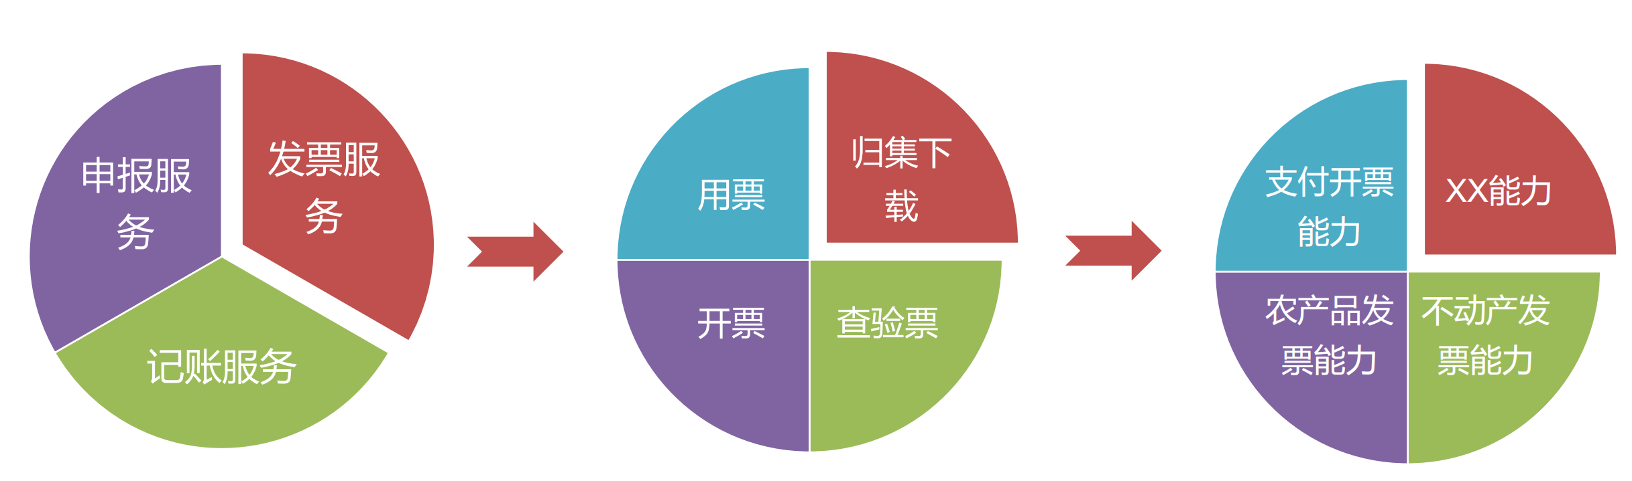
乐企有什么服务
乐企的显著特征是“开放”，以“API”模式提供服务，电子税务局有的服务后续都会逐步在乐企上推广、应用，因此，企业要结合自身数字化转型的目标和节奏，做出适当的计划进行企业内部的试点、推广、全面应用！
备注：通用发票服务已上线，其他服务在规划、设计中

Slide 6
01. 乐企建设背景
02. 乐企平台分类
03. 乐企平台接入
04. 解决方案
05.案例分享
Contens
｜目录
JC DIGITAL
TRANSFORMATION

Slide 7
乐企平台分类
乐企
乐企
乐企
自用平台
他用平台
混用平台
自用平台（Natural System-Platform for self use），指企业自有信息系统提供的数字化电子发票等涉税服务仅适用于本单位及关联企业，且不以获取经济利益为主要目的。关联企业包括集团企业成员单位、股权控制单位等
他用平台（Natural System-Platform for others use），企业自有信息系统提供的数字化电子发票等涉税服务仅适用于不具有控制关系的其他企业，并且以获取经济利益为主要目的
混用平台（Natural System-Platform for multiple use）指企业自有信息系统为本单位及其关联企业和不具有控制关系的其他企业同时提供数字化电子发票等涉税服务的平台。

Slide 8
01. 乐企建设背景
02. 乐企平台分类
03. 乐企平台接入
04. 解决方案
05.案例分享
Contens
｜目录
JC DIGITAL
TRANSFORMATION

Slide 9
乐企接入条件-直连单位（自建平台）
（1）已纳入数字化电子发票开票试点纳税人范围
（2）纳税信用等级为A、B级
（1）遵守网络安全、数据安全相关规定，遵循税务机
关相关管理要求，如实向税务机关报告重大变化
和使用单位情况，并承担因使用单位的违法违规
行为引发严重后果的连带责任。
（3）本企业及同时请求成为其使用单位的
企业上一年度营业收入合计5000万元
以上
直联单位
基本条件
技术安全
（2）有较强的信息化建设、服务、运维能力，企业自
有信息系统具有软件著作权、使用权，或相关授
权；
（4）本企业及同时请求成为其使用单位
的企业，发起接入请求月度前12个
月累计发票开票量及受票量合计不低
于5万份；
（5）近三年内不存在税务机关确定的重大税
收违法行为；
（3）企业平台必须按照税务机关的要求保存数
据并内嵌风险控制规则，同时向税务机关
开放接口，供税务机关在线审计；
（6）能按照税务机关要求依法提供相关涉税数据。

Slide 10
乐企接入条件-使用单位（自建平台）
使用单位
已纳入数字化电子发票开票试点纳税人范围
为直联单位或与其为同一总分公司、集团企业或具备相互股权控制关系的企业
近三年内不存在税务机关确定的重大税收违法行为
纳税信用等级为A、B级（B级纳税人需要定期提供货物流、资金流、现金流的有关数据）
请能按照税务机关要求依法提供相关涉税数据；遵循税务机关管理要求，如实向税务机关报告重大变化和使用情况

Slide 11
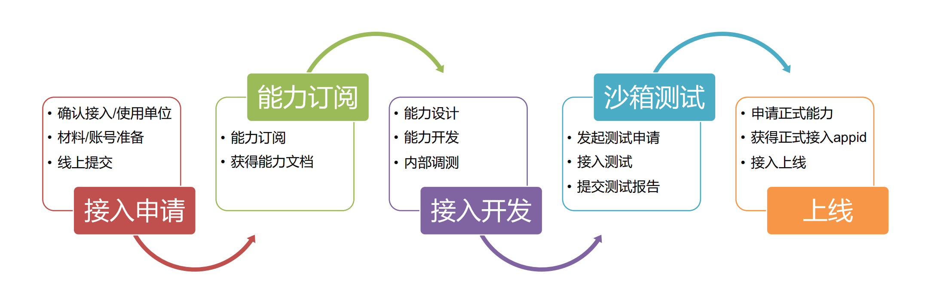
怎么接入乐企
乐企的整体接入流程包括接入申请、能力订阅、接入开发、沙箱测试、正式上线等5个环节：

Slide 12
01. 乐企建设背景
02. 乐企平台分类
03. 乐企平台接入
04. 解决方案
05.案例分享
Contens
｜目录
JC DIGITAL
TRANSFORMATION

Slide 13
解决方案一（针对符合总局乐企接入条件的大企业）
通过项目实施的方式个性化接入局方乐企，总部提供乐企接入方案指导，区域个性化实施。
企业端
财务系统
订单系统
自建发票平台
开票服务
收票服务
税局端
电子
税务局
乐企
ERP系统
……
……
全电平台
私有化部署&自建模式

Slide 14
解决方案二（针对有全电票接入需求但不符合总局乐企接入条件的大企业或不愿接入乐企的的中大型企业）
通过智票发票平台接入全电平台，总部提供智票接入SASS服务和运维，区域负责商务对接。
企业端
财务系统
订单系统
智票发票平台
开票服务
RPA服务
税局端
电子
税务局
ERP系统
……
收票服务
……
全电平台

Slide 15




智票发票平台
国家税务总局
电子发票服务平台
国家税务总局
税务数字账户
托管中心
……
税控开票
服务器
托管机柜
组件接口
开票
乐企/RPA
进项票
乐企/RPA
ERP
开放A
P
I
数据采集子系统
销项发票子系统
财务端
订单系统
调用
接口
开票
进项发票子系统
浏览器
财务人员
代账产品
查询
发票
数据
数据处理子系统
企业发票池
管理端
报税产品
浏览器
管理人员
费控产品
数据交换子系统
i票夹
员工/个人
……
进、销项发票发票
电子档案系统
图例：
调用、使用
E票云发票平台
数据流
系统对接

Slide 16
01. 乐企建设背景
02. 乐企平台分类
03. 乐企平台接入
04. 解决方案
05. 案例分享
Contens
｜目录
JC DIGITAL
TRANSFORMATION

Slide 17
案例分享-广州燃气集团全电发票系统
项目概述--项目目标
1
开发全电发票系统，与广州燃气各业务系统进行集成对接，实现广州燃气各业务系统及17个营业厅开具全电发票功能。
2
确保现有电子发票发票与新建全电发票的平稳过渡衔接。
3
准时上线，系统稳定，客户满意。

Slide 18
案例分享-广州燃气集团全电发票系统
项目概述--项目范围
全电发票系统
全电发票存储服务
业务系统的对接
历史发票数据的无缝链接
全景可视化展示
01
02
03
04
05
功能包括集团多企业管理、系统初始及基本信息同步、赋码段申请、全电发票开具、蓝字发票开具、退货/折让冲红、错票冲红等。
安全稳定的云存储服务，
查验、下载服务。
实现全电发票系统与广州燃气客服系统、ERP 系统、广燃优选系统、科技公司系统等系统的对接。
需要保持广州燃气全部已开具的电子发票查询和下载功能正常使用，全电发票系统可以正常查询现在电子发票已开具的发票数据。
全景可视化展示定位是支撑数字化运营，通过数据可视化实现业务全景主题分析可视，打造宏观可控、微观可察的智慧可视系统。

Slide 19
案例分享-广州燃气集团全电发票系统
项目概述--项目价值
节省税控设备费用，节省发票打印、传递、管理费用；
发票交付简单便捷，全面提升客户满意度；
推进广州燃气集团企业数字化，提供数字展现；

Slide 20



案例分享-广州燃气集团全电发票系统
项目蓝图--总体应用架构
国家税务总局
电子发票服务平台/税务数字账户
客服系统
乐企直连
SAP
开放A
P
I
数据采集子系统
进项发票子系统
销项发票子系统
财务端
调用
接口
开票
浏览器
用户/个人
财务人员
广燃优选
查询
发票
数据
数据处理子系统
企业发票池
可视化展示
管理端
门户/公众号等
科技公司系统
浏览器
管理人员
发票查验
……
数据交换子系统
云服务
发送邮件
历史发票查询
发票数据上链
电子邮件系统
原电子发票系统
区块链电子票据系统
图例：
调用、使用
系统建设内容
数据流
系统对接

Slide 21

案例分享-广州燃气集团全电发票系统
项目蓝图--数据无缝衔接方案
业务系统
客服系统
SAP
广燃优选
科技公司系统
……
系统切换
步骤一：新系统建设完成前，原平台继续运行
步骤二：开发新电票平台
原
电子发票系统
新
电子发票系统
接口平移
步骤三：业务接口平移，接口适配
步骤四：历史数据迁移
步骤五：系统切换
oracle
数据迁移
大金PG
步骤六：关停原电子发票系统

Slide 22
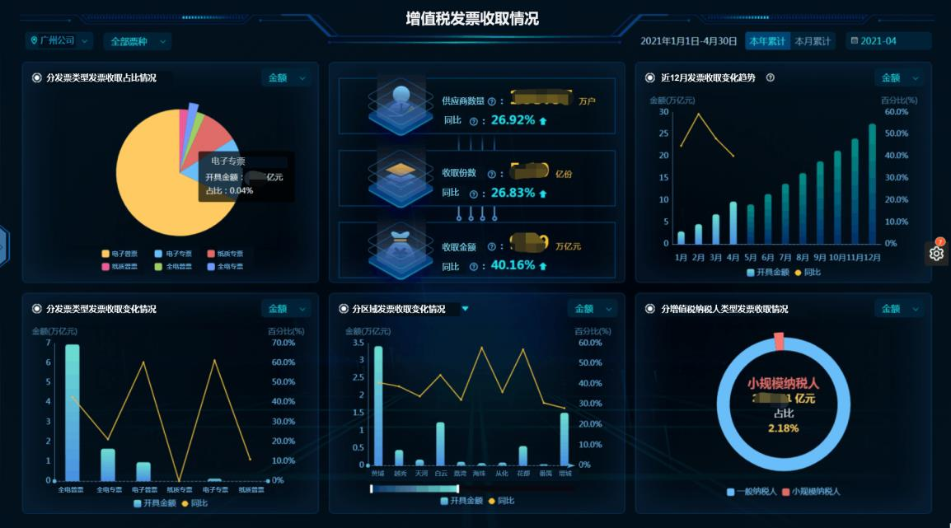
案例分享-广州燃气集团全电发票系统
项目蓝图--全景可视化展示
全景可视化展示定位是支撑数字化运营，通过数据可视化实现业务全景主题分析可视，打造宏观可控、微观可察的智慧可视系统。
主要功能包括：
总体开票情况
开票进度情况
开票趋势
开票排行
总体进项发票情况
收票排行
进项发票变动情况

Slide 23
案例分享-广州燃气集团全电发票系统
项目管理--实施流程
1
2
3
前期准备
项目启动
需求分析
筹备项目资源
签订合作协议
启动项目实施
制定项目章程
编写项目计划
广州燃气业务梳理
全电发票系统需求分析
无缝衔接方案需求分析
4
5
6
项目设计/开发
项目测试/部署
系统上线
系统架构设计
UI设计
postgrepsql数据库设计
系统编码/接口对接
单元测试
原有系统数据迁移
功能测试
集成测试
系统部署
系统上线前验证
系统培训
系统运行跟踪
系统验收

Slide 24
案例分享-广州燃气集团全电发票系统
项目管理--实施重点与难点
重点
难点
乐企接口的申请
乐企接口的对接
数据的无缝衔接；
业务系统的对接和调试
全电发票系统的上线切换

Slide 25
THANK YOU
FOR WATCHING
谢 谢 观 赏
助力企业数字化转型升级
让财税创造价值更智能

